Slide 1
おはなししたいこと
「じぶんのからだ」も
「ほかのひとのからだ」もたいせつ
じぶんだけのたいせつなところ
じぶんのたいせつなところに、
だれかがさわってきたら、どうする？
ほかのひとのからだ

Slide 2
きょうのじゅぎょうの
ちゅういてん
きぶんがわるくなったら、いつでも
てをあげてください。
じゅぎょうではなしたくないときは
むりにはなさなくても
だいじょうぶです。
1

Slide 3
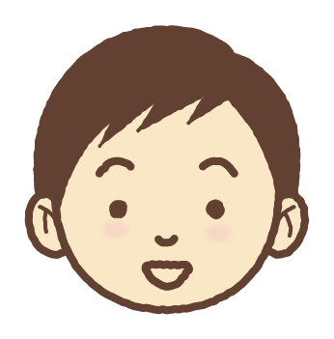
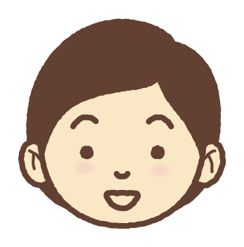
じぶんのからだ
2

Slide 4
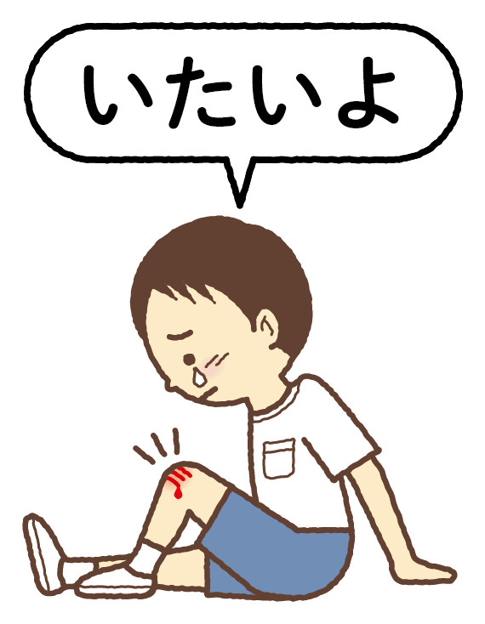
ころんで、ひざを
けがしたとき
どうする？
3

Slide 5
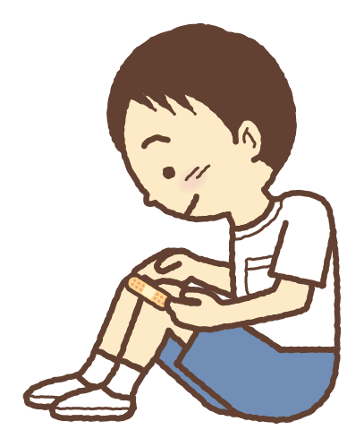
いたくなくなるように
けがをなおそうとするよね
4

Slide 6
じぶんのからだは
じぶんだけのもので
とってもたいせつだよ
5

Slide 7
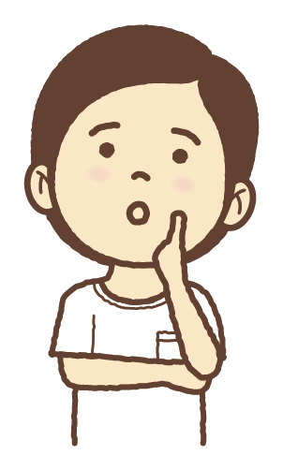
ワークシート
じぶんのからだを
たいせつにするために
できることはなんだろう？
みんなでかんがえてみよう！
6

Slide 8
じぶんだけの
たいせつなところ
7

Slide 9
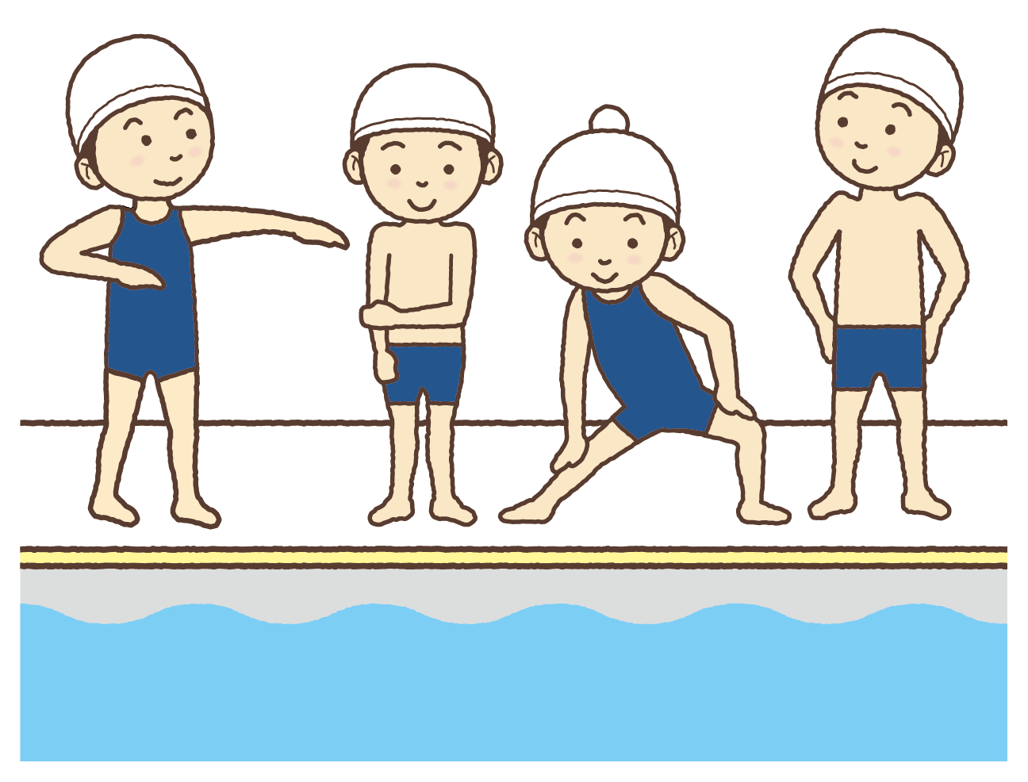
おうちでおふろにはいるときは
水ぎをきないのに、
プールにはいるときは、
どうして水ぎをきるのかな？
8

Slide 10
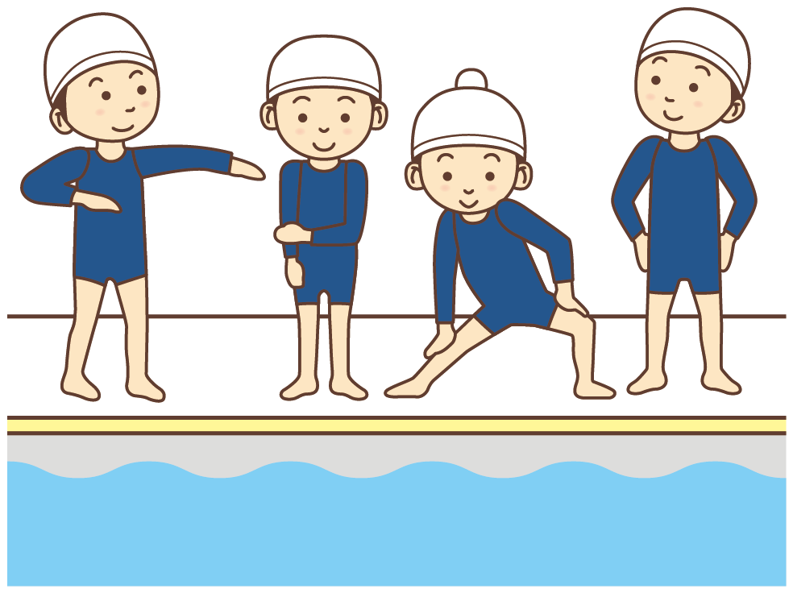
オプション
おうちでおふろにはいるときは
水ぎをきないのに、
プールにはいるときは、
どうして水ぎをきるのかな？
9

Slide 11
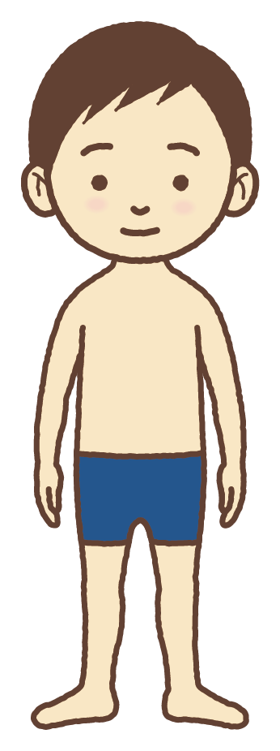
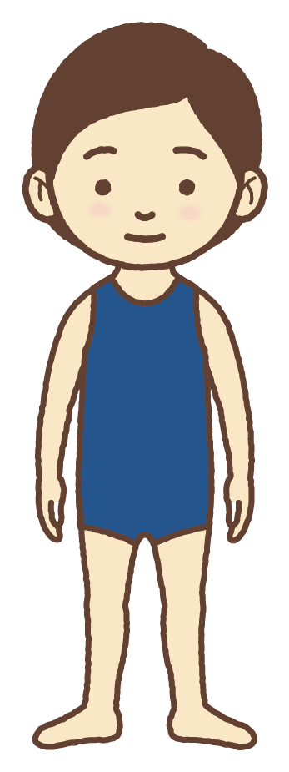
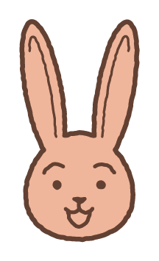
水ぎでかくれるところは
じぶんだけの
たいせつなところだからだよ
くち・かお も たいせつだよ
じぶんだけが みたり さわったりしていいところなんだ
10

Slide 12
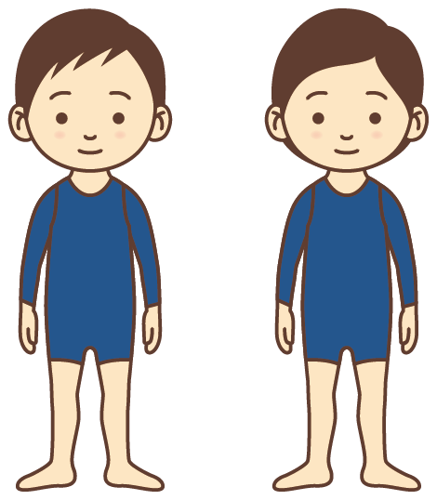
オプション
水ぎでかくれるところは
じぶんだけの
たいせつなところだからだよ
くち・かお も たいせつだよ
じぶんだけが みたり さわったりしていいところなんだ
11

Slide 13
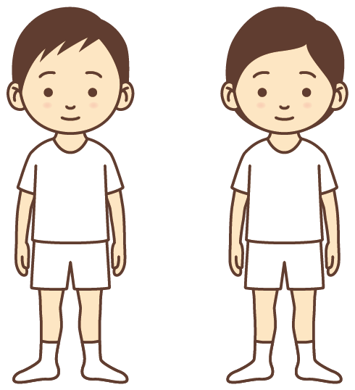
オプション
たいそうぎでかくれるところは
じぶんだけの
たいせつなところだよ
くち・かお も たいせつだよ
じぶんだけが みたり さわったりしていいところなんだ
12

Slide 14
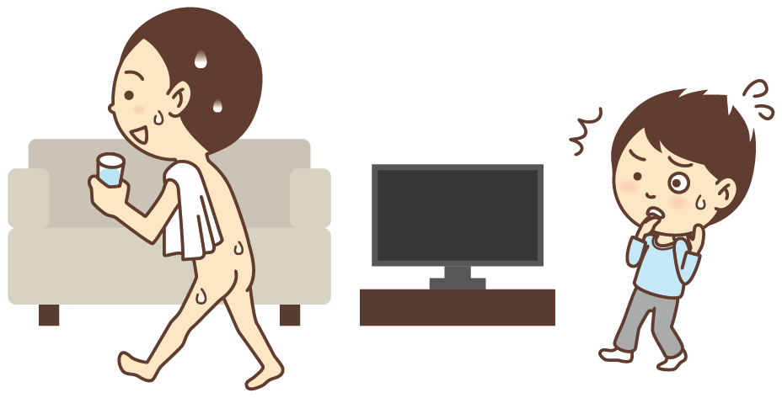
水ぎでかくれるところは、
ほかの人に見せたり、さわらせたり
しないようにしよう
13

Slide 15
オプション
たいそうぎでかくれるところは、
ほかの人に見せたり、さわらせたり
しないようにしよう
14

Slide 16
ほかの人のからだも
たいせつだよ
15

Slide 17
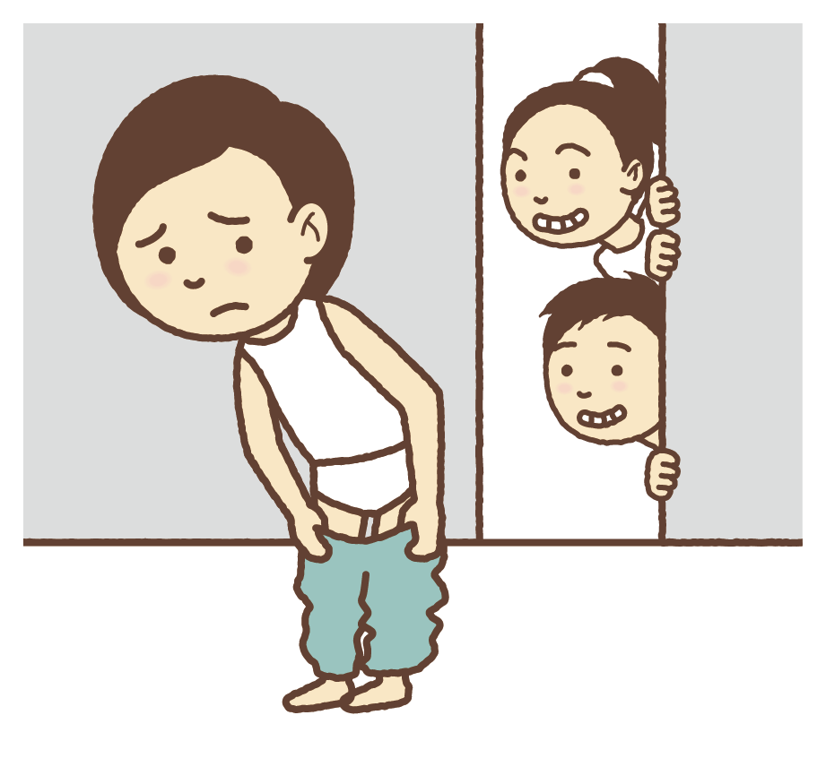
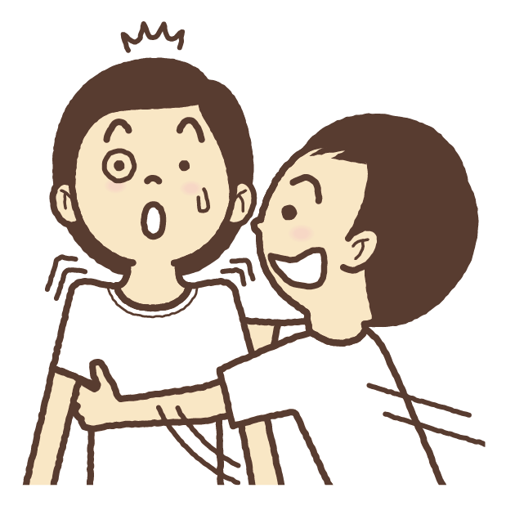
ほかの人の水ぎでかくれるところ
もたいせつで、見たり、
さわったりしないようにしよう
16

Slide 18
オプション
ほかの人のたいそうぎでかくれる
ところもたいせつで、見たり、
さわったりしないようにしよう
17

Slide 19
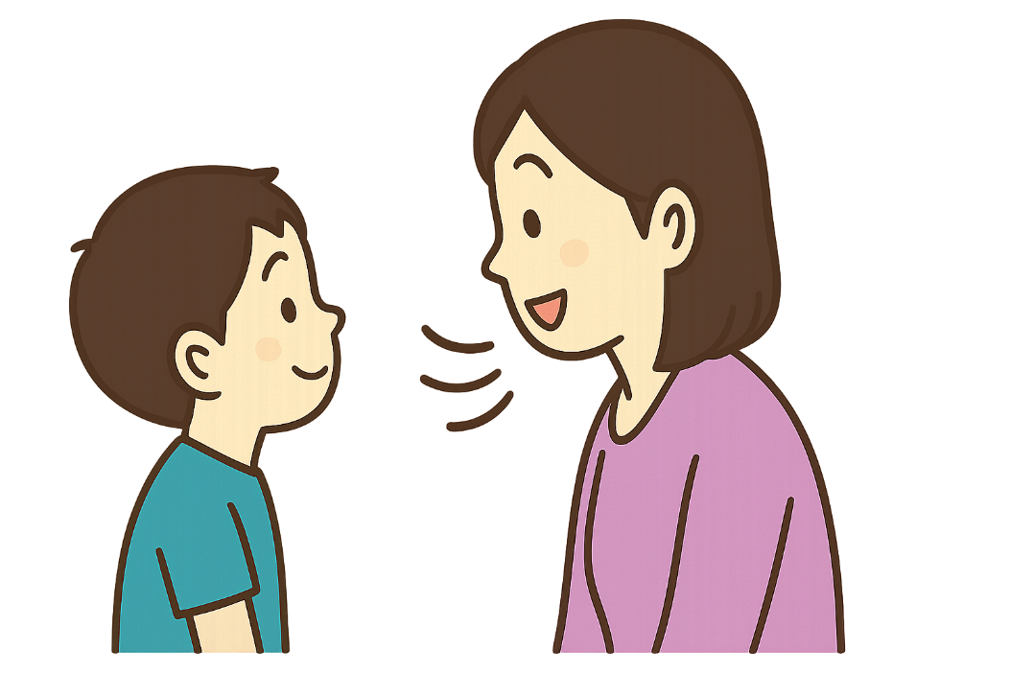
オプション
じぶんだけのたいせつなところ
をまもるために、
きょうしつなどでりゆうなく
だれかと2人きりにならないようにしよう
18

Slide 20
いやなきもち
19

Slide 21
みんなであそんでいるとき、
びっくりしたり、いやなきもちになったり
するさわられかたをしたことある？
じぶんにされていやなことは
ほかの人にも
しないようにしようね！
20

Slide 22
ワークシート
びっくりしたり、いやなきもちに
なったりするときって
どんなときかな？
21

Slide 23
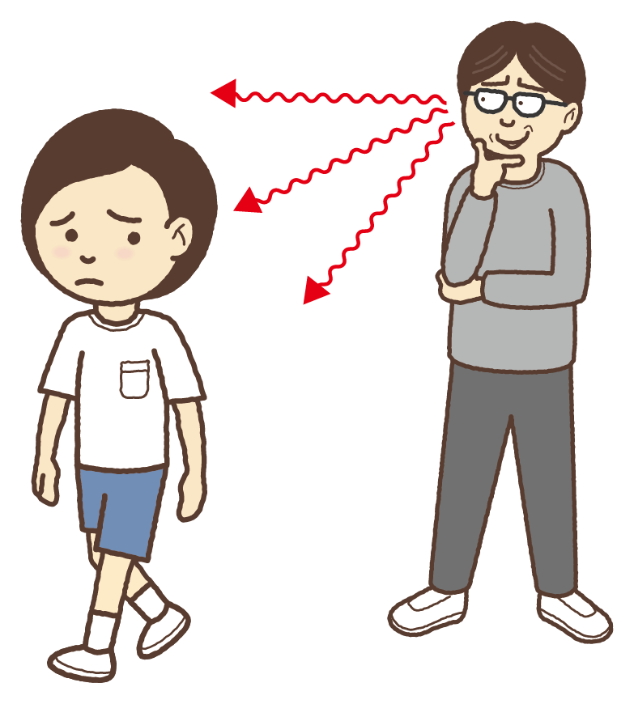
いきなりさわられたり、
じろじろみられたりしたら
びっくりしたりいやなきもちになったりするよね
22

Slide 24
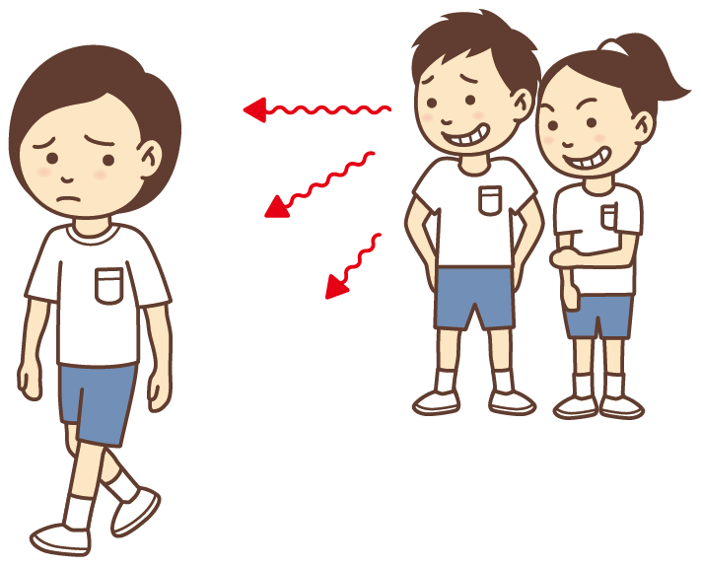
オプション
いきなりさわられたり、
じろじろみられたりしたら
びっくりしたりいやなきもちになったりするよね
23

Slide 25
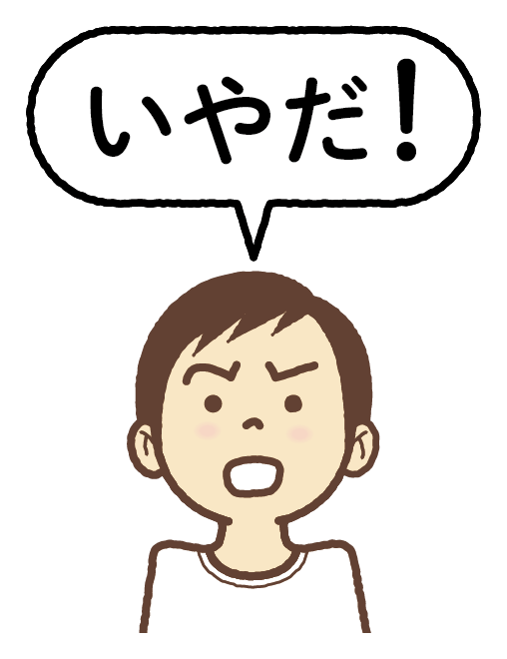
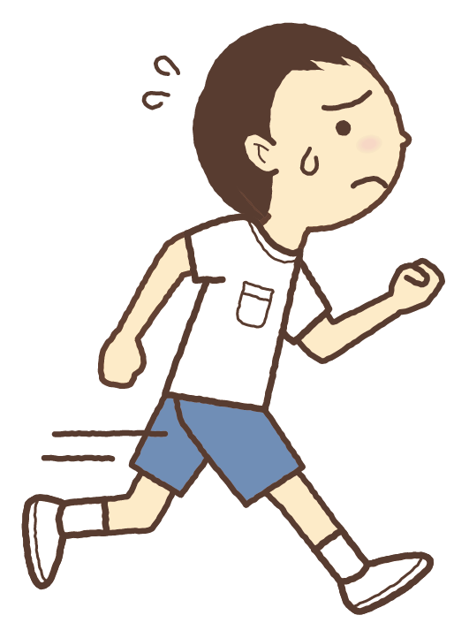
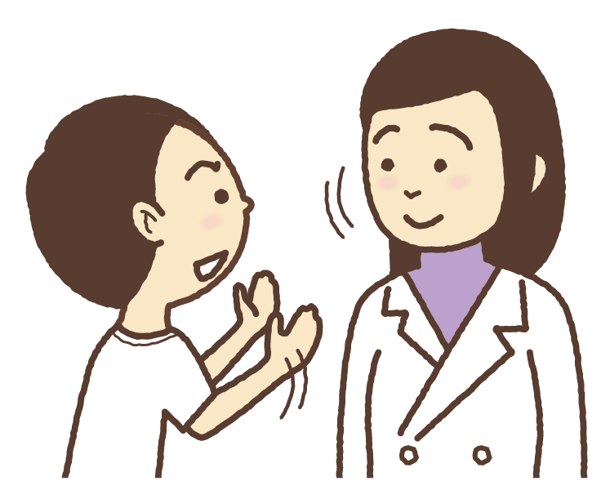
じぶんだけのたいせつなところを
さわられていやなきもちになったら、
「いやだ！」といおう。にげよう。
あんしんできる大人におはなししよう。
へんだな とか いやだな
っておもう人に
ついていったらあぶないよ
24

Slide 26
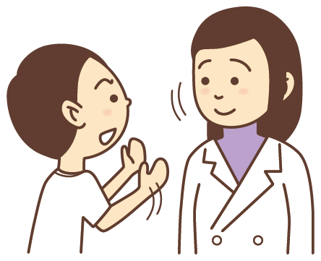
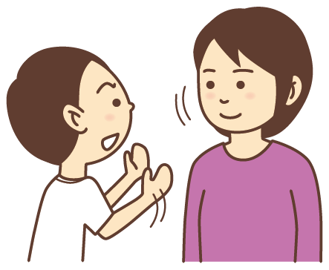
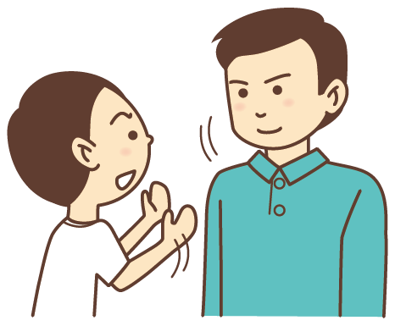
オプション
じぶんだけのだいじなところを
さわられていやなきもちになったら、
「いやだ！」といおう。にげよう。
あんしんできるおとなにおはなししよう。
25

Slide 27
ワークシート
じぶんだけのたいせつなところを
さわられていやなきもちになったら、
どうすればいいかな？
26

Slide 28
ほかのひとの
からだ
27

Slide 29
てをつなぎたいって
おもったら？
28

Slide 30
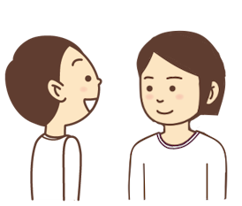
「てをつないでもいい?」って、きいてみよう
「いいよ」って、いわれたら、
てをつなごう
いいよ
29

Slide 31
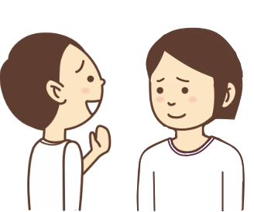
「いやだ」って、いわれたら?
そのひとのきもちを
たいせつにしよう
いやだ
うん
わかった
30

Slide 32
てをつなぎたいって
いわれたら？
31

Slide 33
「てをつなぎたい」って、言われたら?
だいじょうぶなら、「いいよ」って、つたえよう
いいよ
32

Slide 34

いやだとかんじたり、「もやもや」したきもちになったら
「いやだ」といっていい
いやだ
33

Slide 35
「いいよ」って、つたえても、
だんだん「いやなきもち」になったら?
「つなぎたくなくなったから、
てをはなすね」
っていっていい
つなぎたくなくなったから、
てをはなすね
34

Slide 36
じぶんのからだのことを
きめられるのはじぶんだけ

Slide 37
それはじぶんも、ほかのひともおなじ。
だから、「いいよ」か、「いやだ」か、 をたしかめることがだいじ。

